Slide 1

深度学习模型研究及应用
RESEARCH AND APPLICATIONS OF DEEP
LEARNING MODEL
指导老师：李艳
学生：黄继安

Slide 2

目录
CONTENTS
1 / 绪论
2 / 深度学习算法模型
3 / 深度学习算法模型的应用
4 / 总结

Slide 3
Part 1
绪论
BEIJING NORMAL UNIVERSITY ZHUHAI CAMPUS

Slide 4

选题背景
绪论
深度学习算法
模型
深度学习算法
模型的应用
总结

Slide 5
研究意义
绪论
深度学习算法
模型
深度学习算法
模型的应用
总结

Slide 6
Part 2
深度学习算法模型
BEIJING NORMAL UNIVERSITY ZHUHAI CAMPUS

Slide 7
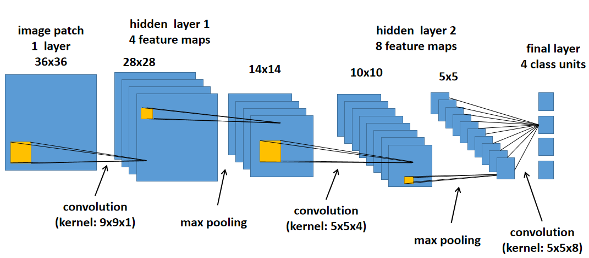
卷积神经网络
绪论
深度学习算法
模型
深度学习算法
模型的应用
总结
卷积神经网络结构

Slide 8
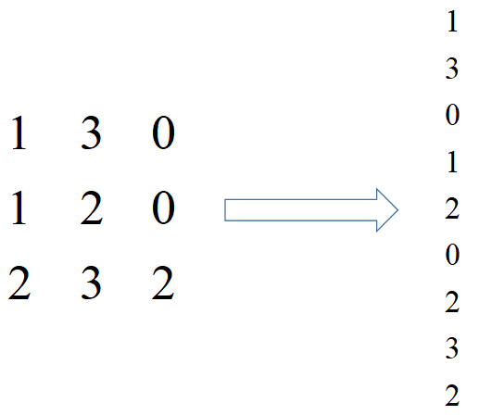
卷积神经网络
绪论
深度学习算法
模型
深度学习算法
模型的应用
总结
将3x3的图像矩阵转换为9x1的矢量

Slide 9
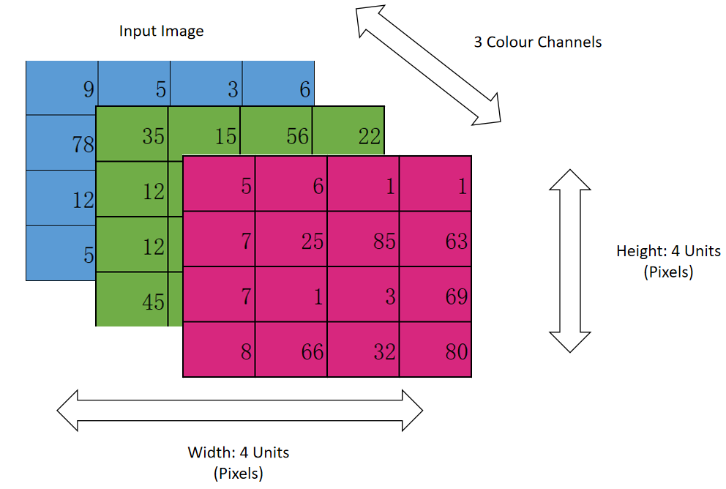
循环神经网络
绪论
深度学习算法
模型
深度学习算法
模型的应用
总结
RGB图像

Slide 10
生成对抗神经网络
绪论
深度学习算法
模型
深度学习算法
模型的应用
总结

Slide 11
Part 3
深度学习算法模型的应用
BEIJING NORMAL UNIVERSITY ZHUHAI CAMPUS

Slide 12
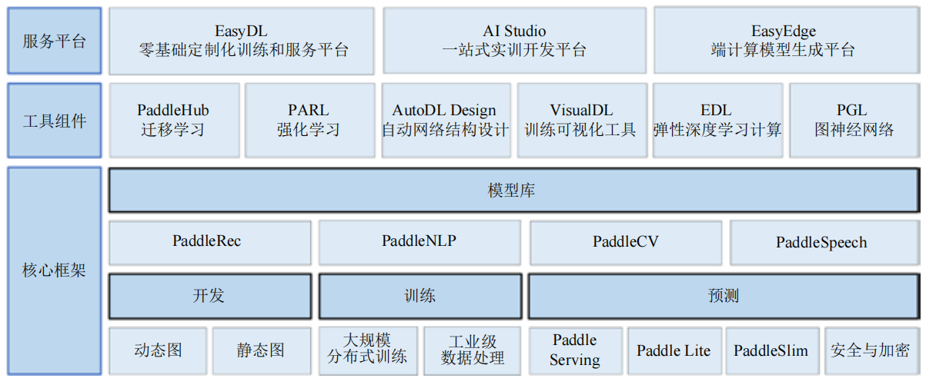
飞浆
绪论
深度学习算法
模型
深度学习算法
模型的应用
总结

Slide 13

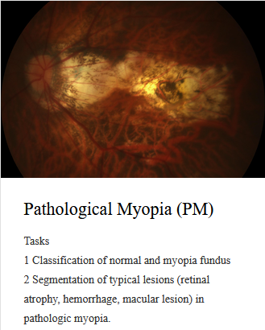
iChallenge-PM
绪论
Glaucomatous Optic Neuropathy (GON)
Age-related Macular Degeneration (AMD)
深度学习算法
模型
百度大脑和中大眼科中心联合举办
深度学习算法
模型的应用
总结

Slide 14
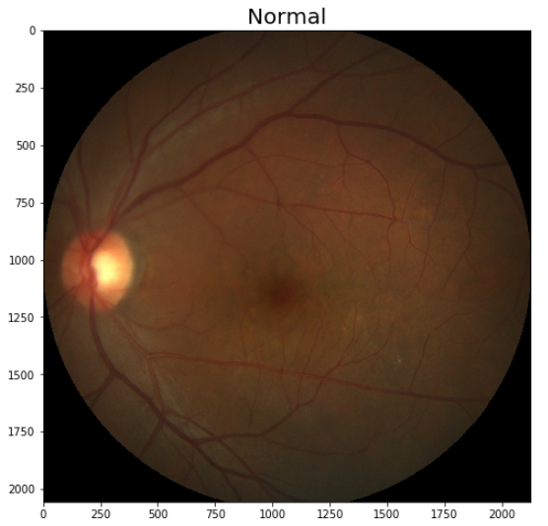
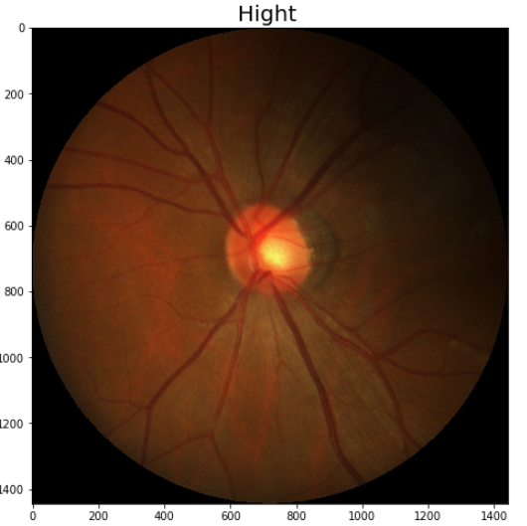
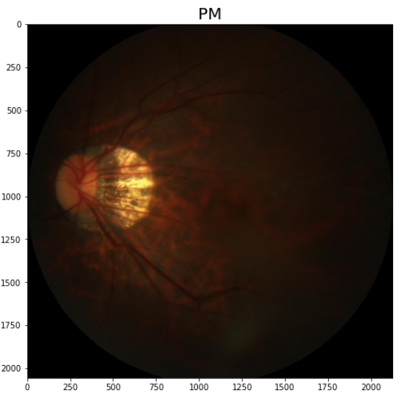
iChallenge-PM
绪论
深度学习算法
模型
百度大脑和中大眼科中心联合举办
深度学习算法
模型的应用
正常眼睛（Normal）
非病理性近视（non-PM）
病理性近视（PM）
总结

Slide 15
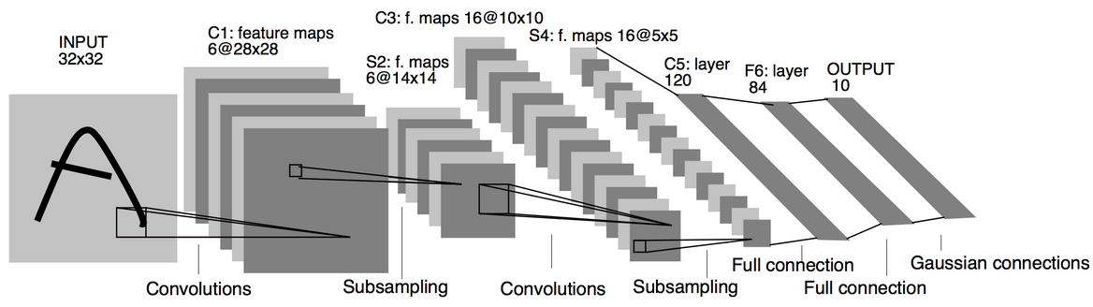
LeNet
绪论
深度学习算法
模型
深度学习算法
模型的应用
LeNet最初提出的网络结构
总结

Slide 16
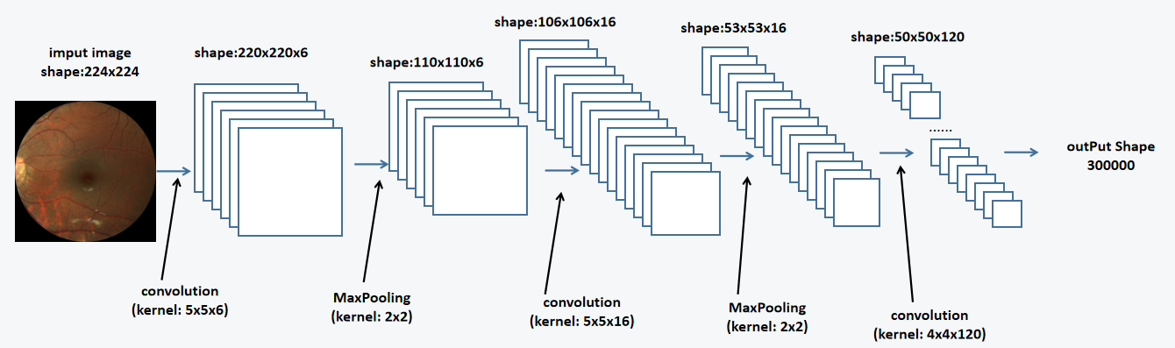
LeNet
绪论
深度学习算法
模型
深度学习算法
模型的应用
本文使用的LeNet网络结构
总结

Slide 17
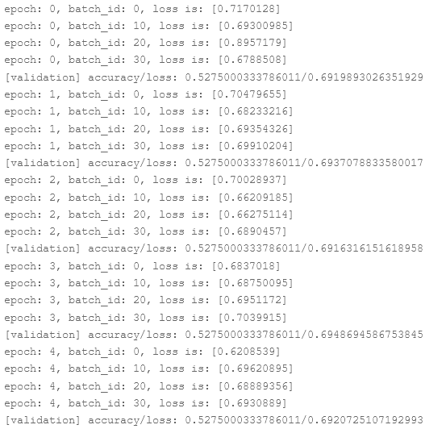
LeNet
绪论
深度学习算法
模型
深度学习算法
模型的应用
总结
训练过程，打印损失

